Slide 1

Introdução ao ambiente R e análises estatísticas
Amanda Santos e Eduardo Mendes
Laboratório de Ecologia Vegetal
Universidade Federal do Rio de Janeiro
Ecologia Vegetal - 2024

Slide 2

Etapas de uma pesquisa
Pergunta
Busca na literatura
Objetivos
Hipóteses
Metodologia
Delineamento experimental
Coleta de dados
Organização dos dados
Análise de dados
Discussão

Slide 3
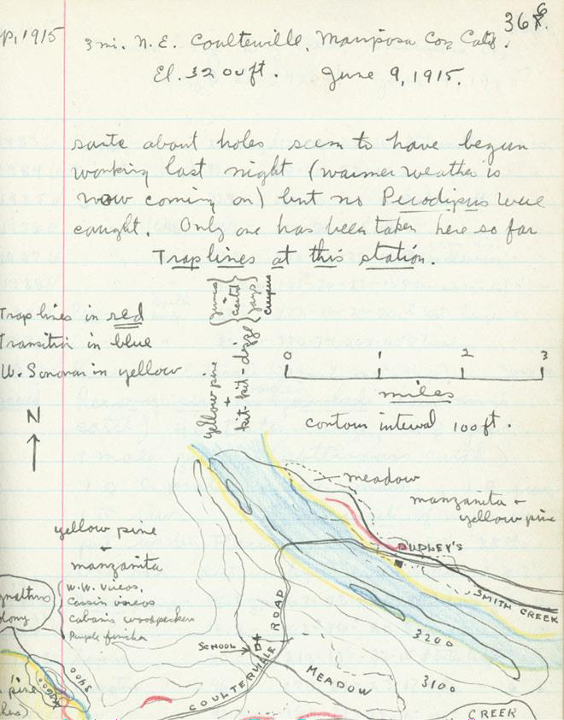


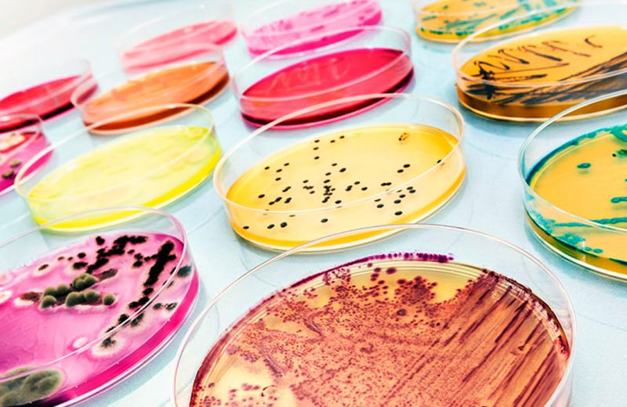
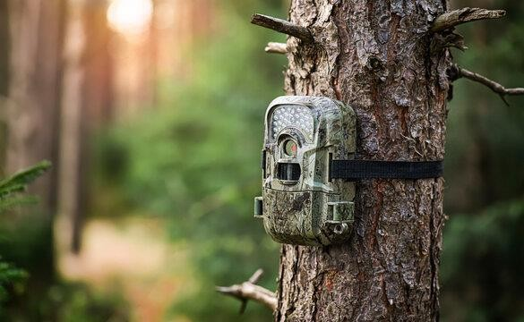
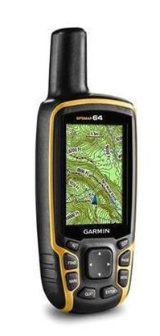
Coleta de dados

Slide 4
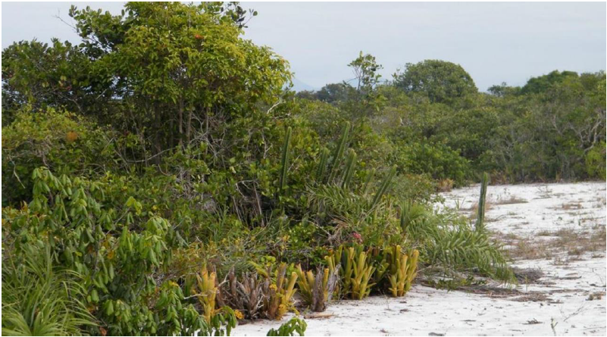
Coleta de dados
Espécie
Altura
DAP
Área Foliar
Densidade da madeira
Conteúdo de água no solo

Slide 5
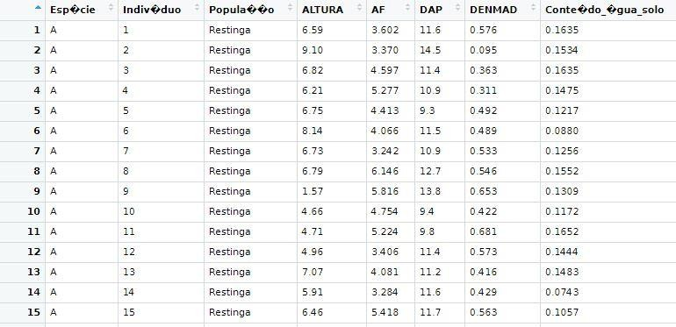
Curadoria dos dados

Slide 6
Curadoria dos dados
Variáveis
A altura dos indivíduos varia com
o conteúdo de água no solo?

Slide 7
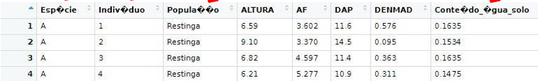
Delineamento experimental
Variáveis
Categóricas
Duas ou mais categorias:
Macho, fêmea
Sombra, sol
Classes ontogenéticas (1, 2, 3...)
Contínuas
Medidas em escala numérica contínua,
números reais ou inteiros:
Altura
Riqueza de espécies
Cobertura vegetal

Slide 8
Delineamento experimental
A altura dos indivíduos varia com
o conteúdo de água no solo?
Variáveis
Dependente
Variável resposta: para a qual se busca
as causas da variação
Eixo vertical Y - Ordenadas
Independente
Variável preditora: que se supõe ser a causa da
variação
Eixo horizontal X - Abscissas

Slide 9
Testes estatísticos
Variável dependente | Variável independente
 | Contínua | Categórica
Contínua | Regressão | ANOVA ou Teste t
Categórica | Regressão logística | Tabelas de contingência

Slide 10





Análise dos dados

Slide 11

O ambiente R
O R é um ambiente e uma linguagem de programação livre, desenvolvido para realização de testes estatísticos e gráficos
Produção de documentos e relatórios, mapas, criação de sites e aplicativos
Download: www.r-project.org
Ambiente de desenvolvimento integrado ao R com interface gráfica mais amigável
Download: https://www.rstudio.com/

Slide 12
Componentes principais do R:
Script
Pacote
Diretório
Objeto

Slide 13
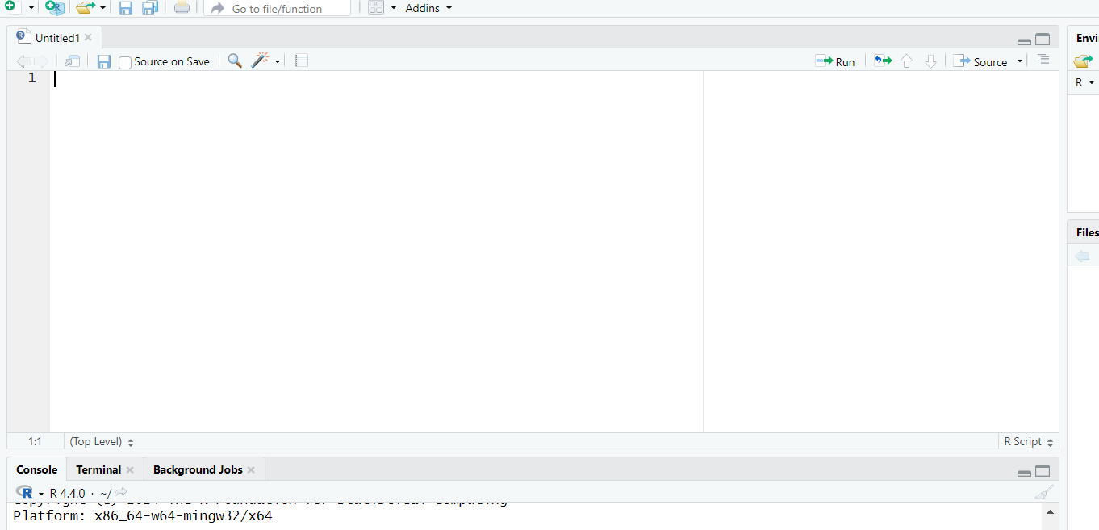
A linguagem R
Script: arquivo em texto para digitar e editar seus comandos

Slide 14
A linguagem R
Pacotes: geralmente necessários para rodar análises mais específicas
Para instalar pacote: install.packages (“nome do pacote”)
Para abrir/rodar pacote: library (nome do pacote)

Slide 15
A linguagem R
Diretório: pasta onde ficam os scripts e arquivos para trabalho
Determinando uma pasta de trabalho:
setwd (“endereço”)
setwd(“C:/Users/amand/OneDrive/Área de Trabalho/AulaR”)

Slide 16
Importando seus dados
Como trabalhamos com um grande conjunto de dados, a melhor saída é importá-los do Excel
É necessário que a sua tabela seja convertida em um arquivo de texto (.csv ou .txt)
Objetos: conjunto de dados associados a uma variável (vetor, matriz...)
Para importar: tabela<-read.table(“arquivo", header=T)
Para ver: tabela OU head(tabela)OU View (tabela)

Slide 17
A linguagem R
Planilha
Evitar:
Nomes longos
Acentos e ç
Escrever da forma mais simples possível!

Slide 18
Manipulando seus dados
Para selecionar uma coluna inteira na tabela usamos: tabela$nome_da_coluna
Para selecionar partes específicas, usamos as coordenadas [linha,coluna]
Para selecionar a coluna Altura:
Altura<-tabela$Altura
Altura2<-tabela[,4]
Para selecionar apenas indivíduos de restinga da sp A:
Restinga<-tabela[1:25,]

Slide 19
Análise exploratória
Verificar média, valores máximos, mínimos e variância no conjunto de dados
Podemos usar a função summary para média, max e min:
summary(dados)
A função var calcula a variância dos dados:
var(dados)

Slide 20
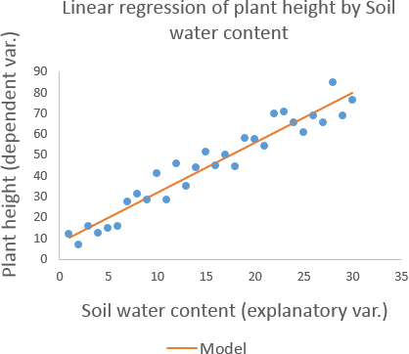
Gráficos
Para fazer um gráfico de dispersão ou pontos,
utilizamos a função plot:
plot (variavel1, variavel2)

Slide 21
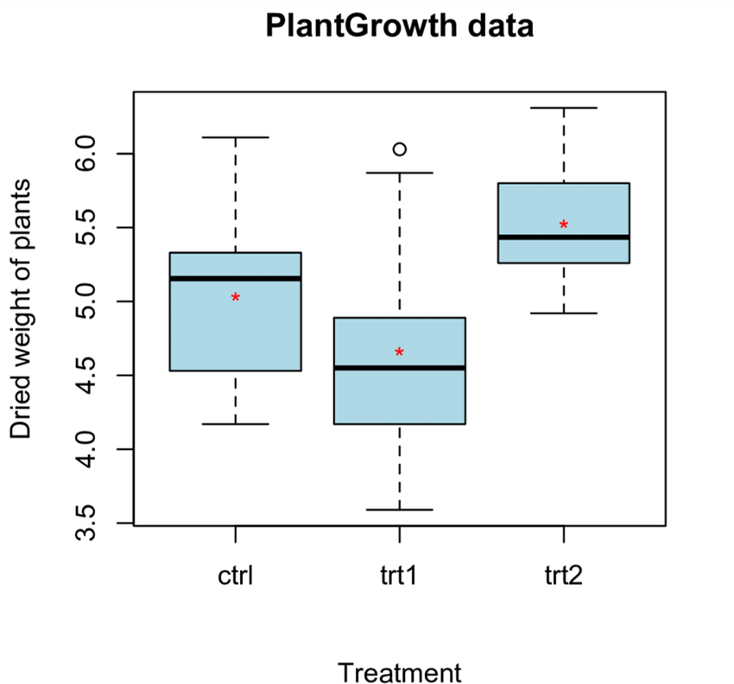
Gráficos
Para fazer boxplot utilizamos a função boxplot:
Boxplot(variavel1~variavel2,data=...)

Slide 22
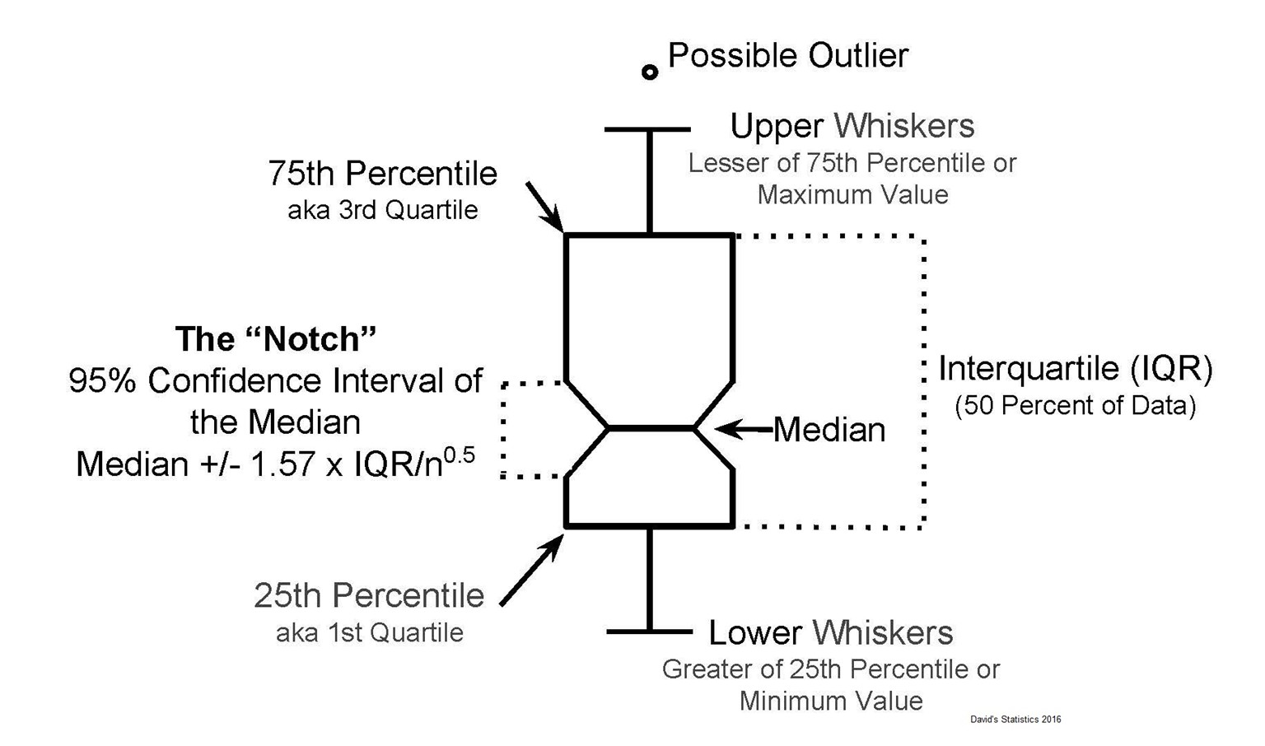
Gráficos
Para fazer boxplot utilizamos a função boxplot:
Boxplot(variavel1~variavel2,data=...,notch=TRUE)

Slide 23
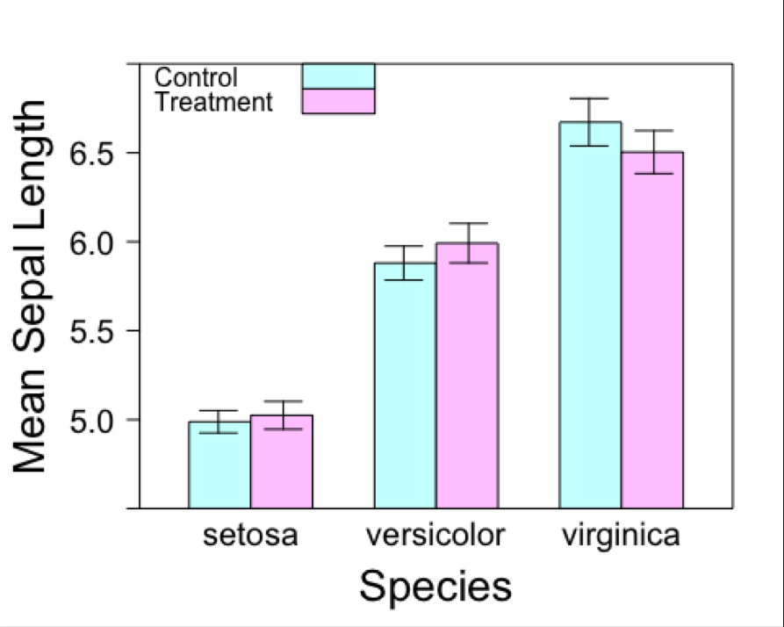
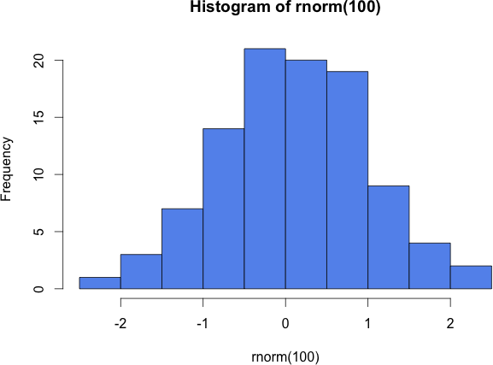
Gráficos
Para fazer um gráfico de frequências utilizamos a função hist: hist(data)
Para fazer um gráfico de barras utilizamos a função barplot: barplot(valor1, valor2)

Slide 24
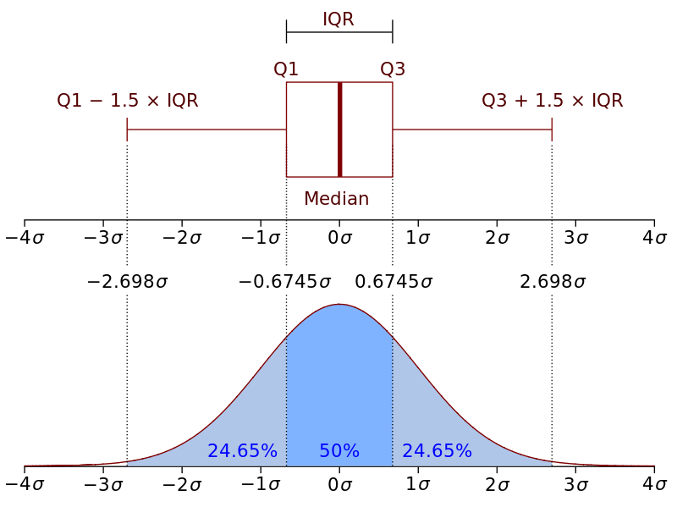
Distribuição dos dados
As análises que vamos utilizar tem como pressuposto a distribuição normal dos dados
Por isso temos que verificar se nossos dados são normais e se necessário transformá-los
Para verificar normalidade:
shapiro.test(dados)
Para transformar dados (log10):
Logdados<-log10(dados)

Slide 25
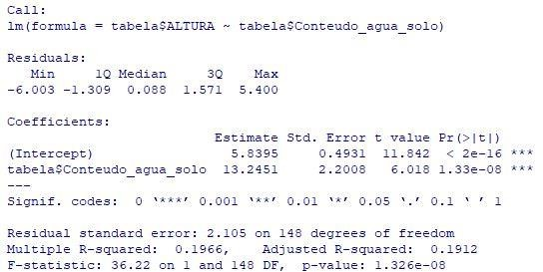
Regressão linear
A altura dos indivíduos varia com
o conteúdo de água no solo?
Usada para avaliar se uma variável X afeta uma variável Y quando ambas são contínuas
Para verificar se o conteúdo de água no solo afeta a altura
regressao<-lm(tabela$ALTURA~tabela$Conteúdo_água_solo) summary(regressao)

Slide 26
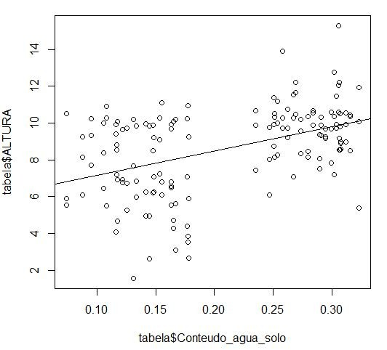
Regressão linear
Plotando: plot(tabela$ALTURA~tabela$Conteúdo_água_solo) abline(regressao)

Slide 27
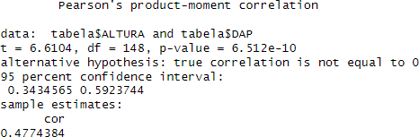
Correlação
Usada para avaliar se/ quanto a variável A está relacionada à variável B quando ambas são contínuas
Para verificar se existe uma relação entre Altura e DAP: cor.test(tabels$ALTURA, tabela$DAP)

Slide 28
Análise de variância - ANOVA
Usada quando queremos comparar a variância de três ou mais amostras
Por exemplo: verificar se existe diferença na altura das espécies A, B e C
Categórica
Contínua

Slide 29
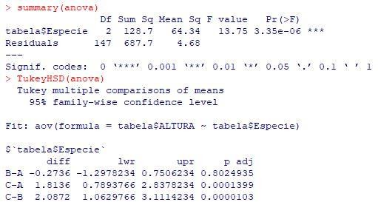
Análise de variância
Verificar se existe diferença na altura entre as espécie A, B e C:
anova<-aov(tabela$ALTURA~tabela$Espécie)
summary(anova)
Se houver diferenças:
TukeyHSD(anova)

Slide 30
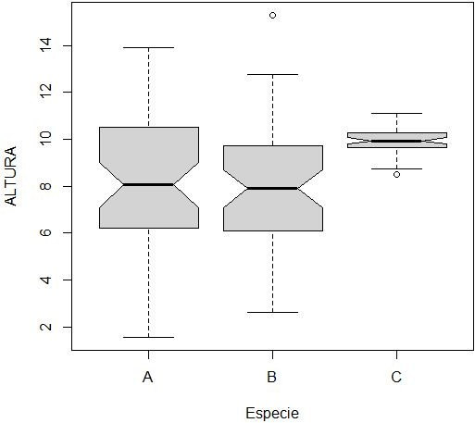
Análise de variância - ANOVA

Slide 31
Teste T
Usado quando queremos comparar a média de duas amostras
Para verificar se existe diferença na altura de plantas de restinga e mata: test.t(tabela$ALTURA, tabela$População)
Categórica
Contínua

